Slide 1


面向数据结构的设计方法
—— JSD方法
面向数据结构的设计方法就是用数据结构作为程序设计的基础。
这种方法的最终目标是得出对程序处理过程的描述，最适合于在详细设计阶段使用，也就是说，在完成了软件结构设计之后，可以使用面向数据结构的方法来设计每个模块的处理过程。
使用面向数据结构的设计方法，当然首先需要分析确定数据结构，并且用适当的工具清晰地描述数据结构。

Slide 2
Jackson程序设计方法
Jackson图
改进的Jackson图
Jackson方法

Slide 3
逻辑数据结构
虽然程序中实际使用的数据结构种类繁多，但是它们的数据元素彼此间的逻辑关系却只有三类：
  顺序结构
  选择结构
  重复结构
  可选结构

Slide 4
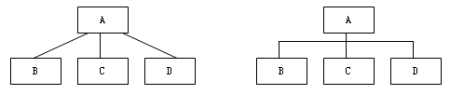
顺序结构
顺序结构的数据由一个或多个数据元素组成，每个元素按确定次序出现一次。
A由B、C、D三个元素顺序组成。

Slide 5
顺序结构对应的伪码
顺序结构对应的伪码，其中‘seq’和‘end’是关键字：
  A seq
  B
  C
  D
  A end

Slide 6

选择结构
选择结构的数据包含两个或多个数据元素，每次使用这个数据时按一定条件从这些数据元素中选择一个。
根据条件A是B或C或D中的某一个。

Slide 7
选择结构对应的伪码
选择结构对应的伪码，其中‘select’、‘or’和‘end’是关键字，cond1、cond2和cond3分别是执行B、C或D的条件：
  A select cond1
  B
  A or cond2
  C
  A or cond3
  D
  A end

Slide 8

重复结构
重复结构的数据，根据使用时的条件由一个数据元素出现零次或多次构成。
A由B出现N次（N≥0）组成或A由B循环组成，结束条件的编号是i。

Slide 9
重复结构对应的伪码
重复结构对应的伪码，其中‘iter’、‘until’、‘while’和‘end’是关键字（重复结构有until和while两种形式），cond是条件：
  A iter until（或while）cond
  B
  A end

Slide 10
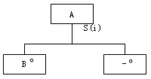
可选结构
A由元素B或者出现或者不出现组成

Slide 11
Jackson图的优点
便于表示层次结构，而且是对结构进行自顶向下分解的有力工具；
形象直观可读性好；
既能表示数据结构也能表示程序结构。

Slide 12
Jackson图与层次方框图的比较
Jackson图实质上是对层次方框图的精化。
但两者含义很不相同：
  层次图中的一个方框通常代表一个模块；Jackson图即使在描绘程序结构时，一个方框也并不代表一个模块，通常一个方框只代表几个语句。
  层次图表现的是调用关系，通常一个模块除了调用下级模块外，还完成其他操作；Jackson图表现的是组成关系，也就是说，一个方框中包括的操作仅仅由它下层框中的那些操作组成。

Slide 13

Jackson方法
Jackson结构程序设计方法的五个步骤：
  分析并确定输入数据和输出数据的逻辑结构，并用Jackson图描绘这些数据结构。
  找出输入数据结构和输出数据结构中有对应关系的数据单元。
    所谓有对应关系是指有直接的因果关系，在程序中可以同时处理的数据单元（对于重复出现的数据单元必须重复的次序和次数都相同才可能有对应关系）。

Slide 14
Jackson方法
用下述三条规则从描绘数据结构的Jackson图导出描绘程序结构的Jackson图：
  为每对有对应关系的数据单元，按照它们在数据结构图中的层次在程序结构图的相应层次画一个处理框（注意，如果这对数据单元在输入数据结构和输出数据结构中所处的层次不同，则和它们对应的处理框在程序结构图中所处的层次与它们之中在数据结构图中层次低的那个对应）；
  根据输入数据结构中剩余的每个数据单元所处的层次，在程序结构图的相应层次分别为它们画上对应的处理框；
  根据输出数据结构中剩余的每个数据单元所处的层次，在程序结构图的相应层次分别为它们画上对应的处理框。

Slide 15
Jackson方法
列出所有操作和条件（包括分支条件和循环结束条件），并且把它们分配到程序结构图的适当位置。
用伪码表示程序。

Slide 16
例子
一个正文文件由若干个记录组成，每个记录是一个字符串。
  要求统计每个记录中空格字符的个数，以及文件中空格字符的总个数。
  要求的输出数据格式是，每复制一行输入字符串之后，另起一行印出这个字符串中的空格数，最后印出文件中空格的总个数。

Slide 17
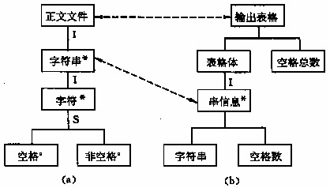
用Jackson方法进行程序设计
用Jackson图描绘的输入／输出数据结构。

Slide 18
用Jackson方法进行程序设计
找有对应关系的单元：
  经过程序的处理由正文文件得到输出表格。
  输出数据总是通过对输入数据的处理而得到的，因此在输入／输出数据结构最高层次的两个单元（在这个例子中是“正文文件”和“输出表格”）总是有对应关系的。
  这一对单元将和程序结构图中最顶层的方框（代表程序）相对应。

Slide 19
用Jackson方法进行程序设计
找有对应关系的单元：
  “字符串”和“串信息”。
  每处理输入数据中一个“字符串”之后，就可以得到输出数据中一个“串信息”，它们都是重复出现的数据单元，而且出现次序和重复次数都完全相同。
  因此，“字符串”和“串信息”也是一对有对应关系的单元

Slide 20
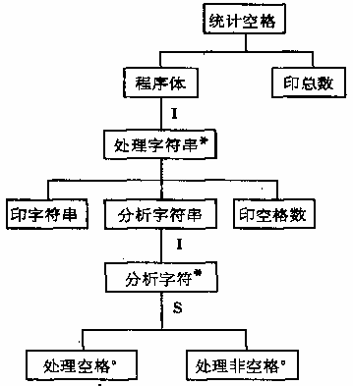
用Jackson方法进行程序设计
从数据结构图导出程序结构图。

Slide 21
用Jackson方法进行程序设计
从数据结构图导出程序结构图：
在描绘程序结构的Jackson图的最顶层画一个处理框“统计空格”，它与“正文文件”和“输出表格”这对最顶层的数据单元相对应。

Slide 22
用Jackson方法进行程序设计
接下来还不能立即画与另一对数据单元（“字符串”和“串信息”）相对应的处理框。
在输出数据结构中“串信息”的上层还有“表格体”和“空格总数”两个数据单元，在程序结构图的第二层应该有与这两个单元对应的处理框——“程序体”和“总数”。
在程序结构图的第三层才是与“字符串”和“串信息”相对应的处理框——“处理字符串”。

Slide 23
用Jackson方法进行程序设计
在程序结构图的第四层似乎应该是和“字符串”、“字符”及“空格数”等数据单元对应的处理框“印字符串”、“分析字符”及“印空格数”，这三个处理是顺序执行的。
但是，“字符”是重复出现的数据单元，因此“分析字符”也应该是重复执行的处理。
改进的Jackson图规定顺序执行的处理中不允许混有重复执行或选择执行的处理，所以在“分析字符”这个处理框上面又增加了 “分析字符串”处理框。

Slide 24
用Jackson方法进行程序设计
列出所有操作和条件，并且把它们分配到程序结构图的适当位置。
  （1）停止 （2）打开文件
  （3）关闭文件 （4）印出字符串
  （5）印出空格数目 （6）印出空格总数
  （7）sum:=sum＋1 // sum是保存空格个数的变量
  （8）totalsum:=totalsum＋sum// totalsum保存空格总数
  （9）读入字符串 （10） sum:=0
  （11）totalsum:=0
  （12）pointer:=1 //指示当前分析的字符在字符串中的位置
  （13）pointer:=pointer＋1
  I(1) 文件结束、 I(2) 字符串结束
  S(3) 字符是空格

Slide 25
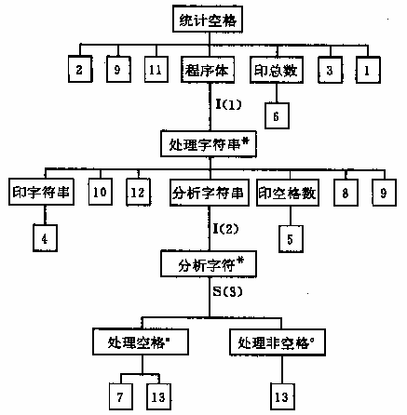
用Jackson方法进行程序设计
经过简单分析不难把这些操作和条件分配到程序结构图的适当位置。

Slide 26
用Jackson方法进行程序设计
用伪码表示程序处理过程。
统计空格seq
打开文件
读入字符串
totalsum:= 0
程序体iter until文件结束
处理字符串seq
印字符串seq
印出字符串
印字符串end
sum:= 0
...
统计空格seq

